Slide 1
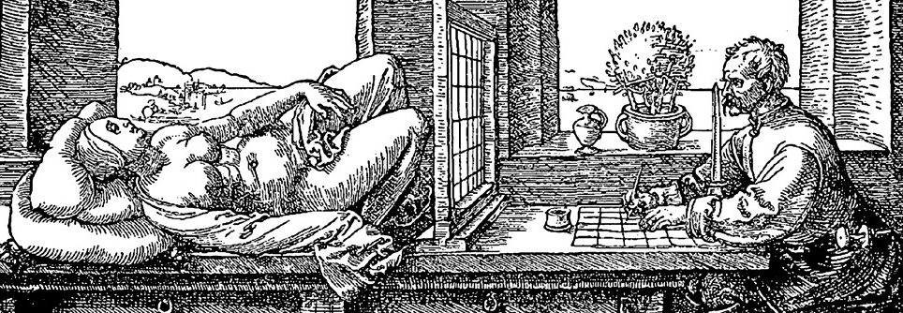
Palomar
di Italo Calvino

Slide 2
«…volendo evitare le sensazioni vaghe, egli si prefigge per ogni suo atto un oggetto limitato e preciso.»

Slide 3
Descrizione di Palomar
Palomar è il personaggio principale del romanzo di Calvino.
È un uomo nervoso che vive in un mondo frenetico e congestionato, e che tende a ridurre le proprie relazioni con il mondo esterno proprio per difendersi dalla nevrastenia generale.
Palomar cerca di curare la propria nevrastenia e di tenere sotto controllo le sue sensazioni rifugiandosi nel mondo della natura in cui cerca autenticità, serenità ed equilibrio. Tuttavia anche il tentativo di rilassarsi immergendosi nell’osservazione della natura non conferisce a Palomar la tranquillità tanto desiderata.

Slide 4
Le meditazioni di Palomar
Il mondo guarda il mondo
L’universo come specchio
Come imparare a essere morto

Slide 5
Il mondo guarda il mondo
In questo capitolo Palomar decide che la sua principale attività sarà guardare le cose in modo distaccato fuori dal proprio «io».
Palomar è attento a non farsi sfuggire nemmeno un dettaglio di ciò che osserva poiché si accorge che a guardare le cose di sfuggita non lo soddisfa.
Il problema principale però è lui stesso poiché mette davanti a tutto il suo «io» basando ogni criterio di osservazione se sé stesso.

Slide 6
Così decide di avere uno sguardo esteriore che viene dal di fuori e quindi reprimerà quello (lo sguardo) interiore al suo «io». Infatti ora sarà il mondo di fuori che guarda fuori.
Ma questo non gli basta perché Palomar vuole osservare solamente cose uniche nel suo genere, che abbiano un significato, le quali valga la pena guardare in quel preciso istante. Vuole trovare il momento preciso nel quale il mondo vuole guardare ed essere guardato nel medesimo istante.
Γνωθι σεαυτον: «conosci te stesso»

Slide 7
L’universo come specchio
Palomar invidia quelle persone che sono «in armonia con il mondo», cioè che sono socialmente stabili. Infatti ammette lui stesso di essere incapace a rapportarsi con gli altri e di non possedere le «doti» necessarie a stabilire un accordo non solo con le persone, ma anche con le cose. Decide così di impegnarsi per diventare «amico dell’universo».
In questo modo comincia a concentrarsi in primo luogo sull’universo che lo circonda escludendo del tutto i suoi simili, per pulire la mente da ogni dubbio.

Slide 8
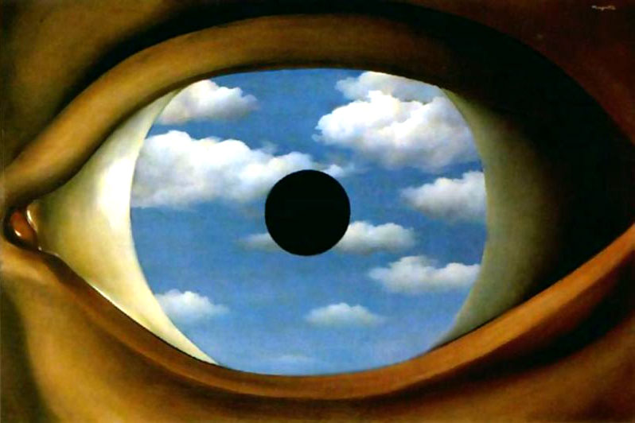
Il problema si presenta quando deve rapportarsi con altre persone. Infatti egli è rimasto chiuso per così tanto tempo e si è considerato così un pezzo unico nel mondo che si è dimenticato quasi di esistere.
Ma come fa un individuo a conoscere gli altri se prima non conosce sé stesso? Palomar non ha padronanza di sé stesso, non si è mai incontrato «faccia a faccia» poiché si è sempre nascosto dietro le sue osservazioni. D’ora in poi comincerà a viaggiare, anziché nell’universo, dentro di sé per esplorarne ogni angolo. In realtà Palomar scoprirà di non essere poi così diverso dalla vita che lo circonda.

Slide 9
Come imparare ad essere morto
L’ultima fatica conoscitiva di Palomar è imparare ad essere morto: egli contempla il mondo in sua assenza, osserva come le cose avvengano indipendentemente dalla sua presenza e prova un forte senso di sollievo.
Tuttavia si rende conto di come il suo stato di morto sia definitivo e di come il suo passato sia qualcosa di finito su cui egli non può più intervenire.

Slide 10
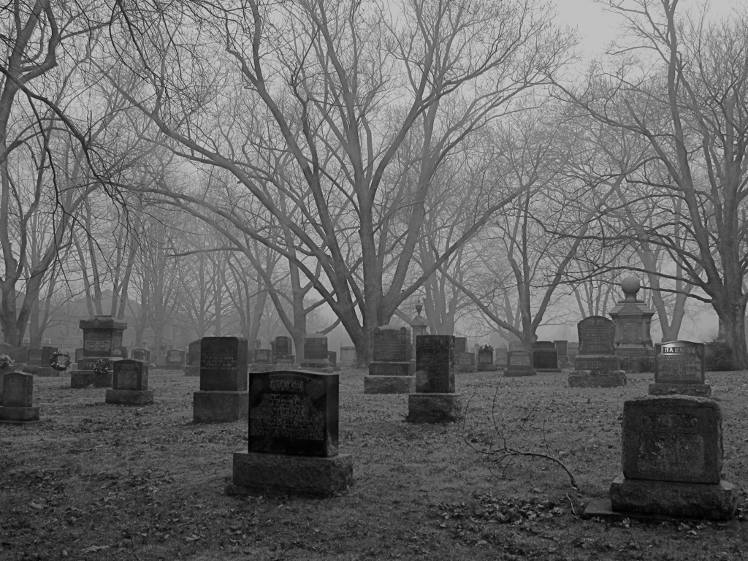
«Ognuno è fatto di ciò che ha vissuto e del modo in cui l’ha vissuto, e questo nessuno può toglierglielo. Chi ha vissuto soffrendo resta fatto della sua sofferenza;…per questo Palomar si prepara a diventare un morto scorbutico, che mal sopporta la condanna a restare così com’è».

Slide 11
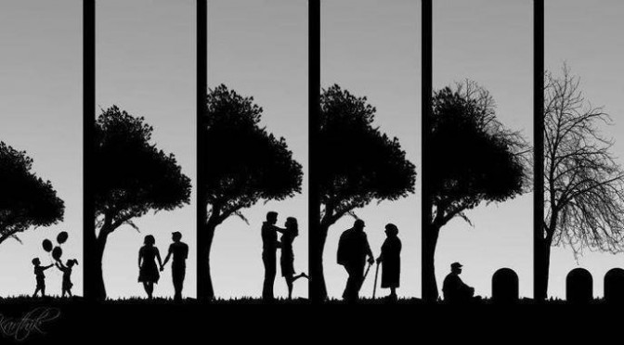
«La vita di una persona consiste in un insieme di avvenimenti di cui l'ultimo potrebbe anche cambiare il senso di tutto l'insieme».
Lavoro a cura di:
Giorgio Mazzocchetti
Diletta Cupaiolo
Letizia Ciampoli
Sofia Ciampoli

